Slide 1
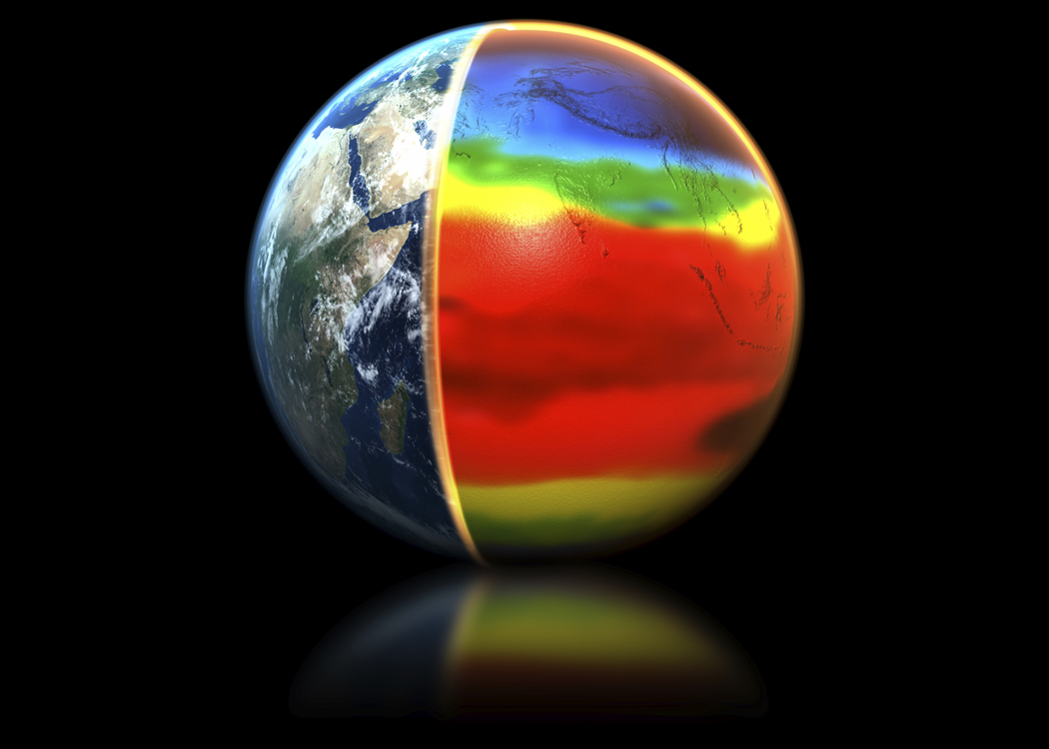
Thème 3 La Terre : Un astre singulier Chapitre 3 – L’histoire de l’âge de la Terre
DATER LA TERRE

Slide 2
Mise en situation et recherche à mener
Au départ, les Hommes avaient une conception fixiste de la Terre. Ils pensaient que sa formation avait été le fruit d'une succession d'évènements catastrophiques et qu'elle avait acquis rapidement l'aspect qu'ils lui connaissaient. L'idée de la création de la Terre en six jours a ensuite été reprise par l'Église et cette conception a dominé jusqu'au 19ème siècle.
A partir des documents, on cherche à comment grâce à l’expérimentation, il a été possible de dater l’âge de la Terre.

Slide 3
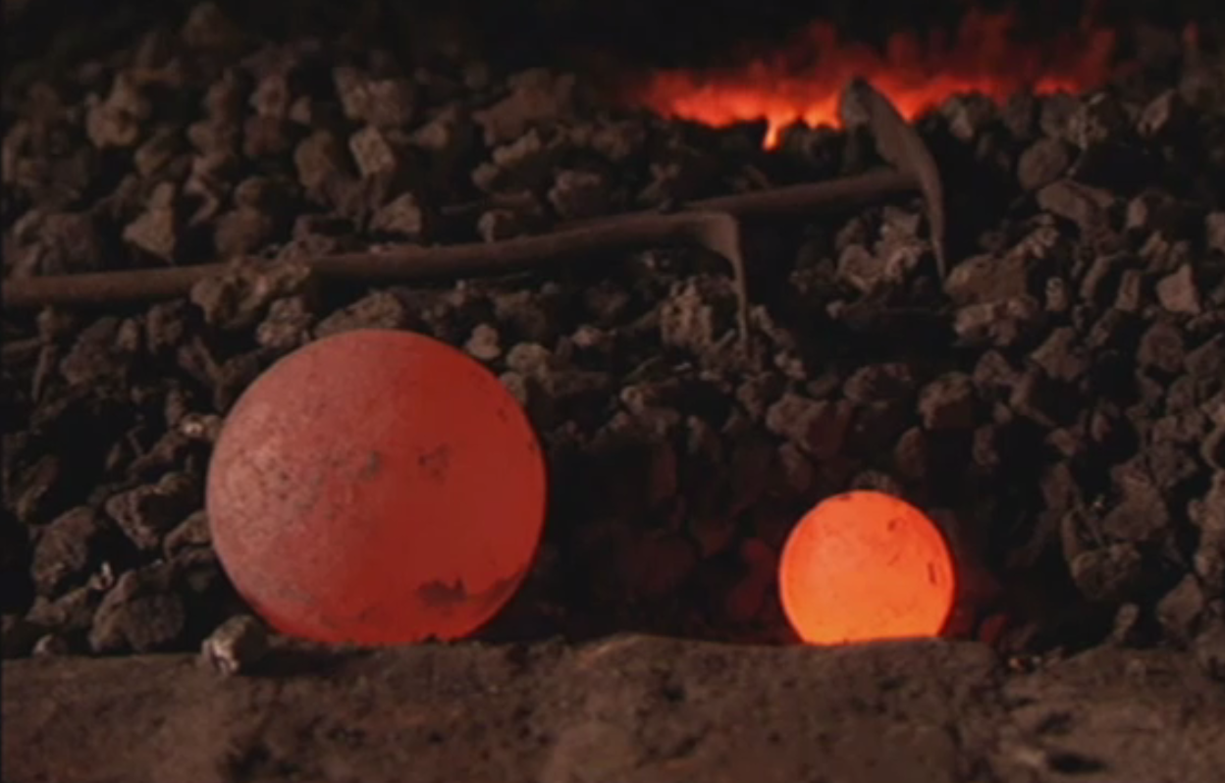
Expériences de Buffon Ou comment estimer expérimentalement l’âge de la Terre

Slide 4
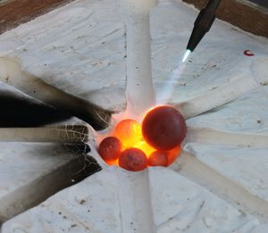
Schématisation des expériences de Buffon
Boules de fer de diamètre de tailles décroissantes
Chauffage à blanc de chaque boule
Expérience 1 Calcul du temps de naissance de la Terre
Temps de refroidissement permettant de toucher les sphères sans se brûler
Expérience 2 Calcul du temps de refroidissement de la la Terre
Temps de refroidissement pour obtenir des sphères totalement refroidies

Slide 5
Calcul du temps de naissance de la Terre et de son refroidissement par Buffon
Calcul du temps de naissance de la Terre
Calcul du temps de refroidissement de la la Terre
Diamètre de la Terre en demi pouces | 941 461 920
coefficient directeur (a) | 24,482
b | -15,7
âge de la Terre en minutes pour la touchée sans se brûler = (a*diamètre de la Terre)-b | 23048870741
âge de la Terre en années pour la touchée sans se brûler en jours | 43852,4938
Diamètre de la Terre en demi pouces | 941 461 920
coefficient directeur (a) | 53,624
b | -16,183
âge de la Terre en minutes pour la touchée sans se brûler = (a*diamètre de la Terre)-b | 50484954014
âge de la Terre en années pour la touchée sans se brûler en jours | 96052,04341

Slide 6
A la suite de ses expériences, Buffon estima l'âge de la Terre à 10 millions d'années environ, pourtant il n'annoncera que 74000 ans. Selon ses notes

Slide 7
Thème 3 La Terre : Un astre singulier Chapitre 3 – L’histoire de l’âge de la Terre
Calculer l’âge de la Terre grâce à la radioactivité
Comprendre la décroissance radioactive

Slide 8
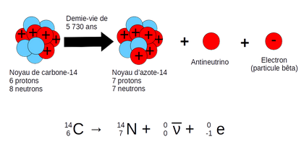
Principe de la décroissance radioactive
Un noyau radioactif est un noyau instable subissant spontanément une transformation appelée désintégration permettant un retour à la stabilité. Il ne "vieillit" donc pas puisqu'il se transforme sans subir de modifications progressives.

Slide 9
Principe de la décroissance radioactive
Pour un noyau donné, le phénomène de désintégration est donc aléatoire et imprévisible. Par contre, l'évolution statistique d'une population de noyaux répond à une loi de probabilité bien déterminée.
Il est alors possible de modéliser cette évolution pour définir les caractéristiques d’un atome radioactif

Slide 10
Un noyau radioactif est plus souvent caractérisé par :
La constante de temps (en s) est définie par : τ =1/ λ. C'est la durée de vie moyenne d'un noyau. (On parle de "moyenne" car certains noyaux se désintègrent plus rapidement que d'autres.)
Temps de demie vie : t_{1/2} = τ x ln2. La demi-vie est la durée au bout de laquelle la population initiale N₀ est divisée par deux

Slide 11
Résultats de la modélisation de la décroissance d’une population d’ atomes radioactifs un exemple le carbone 14 ¹⁴ C
 |  | Lancé 1 | Lancé 2 | Lancé 3 | Lancé 4 | Lancé 5
 | t0 | t1 | t2 | t3 | t4 | t5
Temps en années | 0 | 5 730 | 11460 | 22920 | 45840 | 91680
Population d'atomes "père" de C14 | 200 | 101 | 52 | 24 | 13 | 6
Rapport nombre de C14 à l'instant t= Nt/Nombre d'atomes de C14 à l'instant t0=N0 : Nt /No | 1 | 0,505 | 0,26 | 0,12 | 0,065 | 0,03

Slide 12
Détermination des constantes radioactive pour ¹⁴ C
t =temps de ½ vie (ans) | τ =constante de temps (ans) | Λ = coefficient de probabilités = constance radio active (an ⁻¹⁾
5730 | 8266 | 0,00012 =1,21,10⁻⁴

Slide 13
Thème 3 La Terre : Un astre singulier Chapitre 3 – L’histoire de l’âge de la Terre
L’apport des météorites dans un mode de calcul précis de l’âge de la Terre

Slide 14
Les météorites sont les témoins d'évènements qui se sont déroulés lorsque le système solaire était tout jeune. Elles nous permettent de mieux en mieux définir le scénario de formation du système solaire.
Les chondrites sont des météorites non différenciées provenant de corps trop petits pour se différencier intérieurement depuis leur formation. Leur matériau constitutif s'est formé en même temps que le système solaire mais aussi la Terre.

Slide 15
On retrouve, dans les météorites de type chondrites, les éléments rubidium 87, strontium 87 et rubidium 86. Le rubidium 87 est radioactif β. Il se désintègre en strontium 87 qui est un isotope stable de l'élément strontium.
La constante de désintégration radioactive λ vaut 1,42.10⁻¹¹ an⁻¹.
Il est alors possible de déterminer l'âge de ces météorites en appliquant la méthode dite "isochrone" en traçant le graphique
⁸⁷Sr/⁸⁶Sr en fonction de ⁸⁷Rb/⁸⁶Sr.

Slide 16
Calcul de l’âge de formation des météorites
87Rb/86Sr
t = 4487724710 ans
soit t=4,48 Ga
87Sr/86Sr

Slide 17
BILAN
La détermination de leur âge permet par corrélation de connaitre celui de la Terre soit 4,48 Ga.

Slide 18
Thème 3 La Terre : Un astre singulier Chapitre 3 – L’histoire de l’âge de la Terre
L’apport des zircons

Slide 19
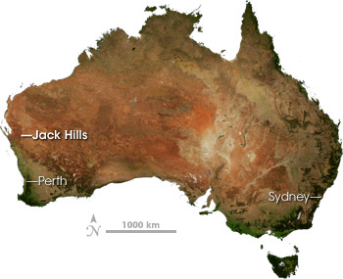
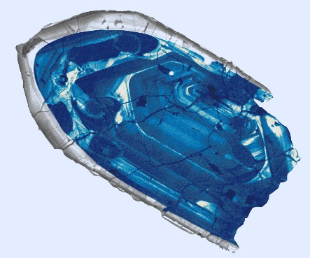
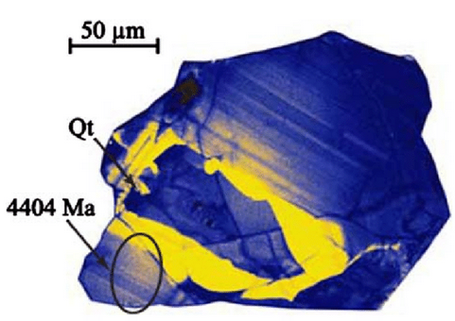
Les zircons de Jack Hills
Le zircon, lorsqu'il est soumis à des températures et pressions élevées, ne change pas de phase, il est pratiquement inaltérable sauf par la radioactivité. (un seul facteur de variation)
Le rapport ¹⁸O/¹⁶O ces zircons indiqueraient que la roche-mère des zircons se serait formée à température peu élevée, à proximité de la surface, au contact des eaux de pluie ou des eaux océaniques

